Slide 1


Chào mừng các con tới tiết học toán

Slide 2
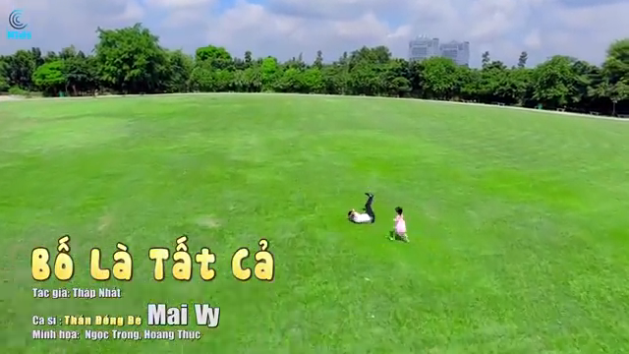

Slide 3



Ôn và khởi động
Notes:
Bài giảng thiết kế bởi: Hương Thảo - tranthao121004@gmail.com

Slide 4




















1
3
4
Đến bài mới
2

Slide 5


13 – 3 = ?
A. 8
B. 10
C. 7
D. 9
Trở về

Slide 6
10 = 15 - ?
A. 4
B. 6
C. 3
D. 5
Trở về

Slide 7
19 – 9 = ?
A. 11
B. 13
C. 10
D. 12
Trở về

Slide 8
18 – 8 = ?
A. 8
B. 6
C. 10
D. 5
Trở về

Slide 9








Bài 16: Phép trừ có nhớ
trong phạm vi 20

Slide 10
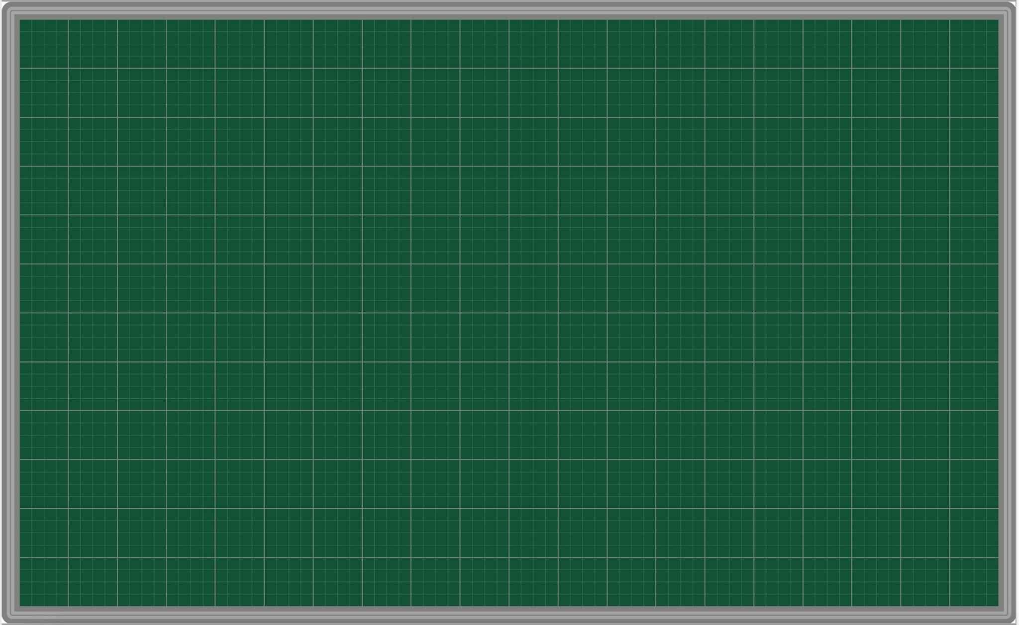
Thứ Tư ngày 20 tháng 8 năm 2024
Toán
Bài: Phép trừ (có nhớ) trong phạm vi 20.

Slide 11

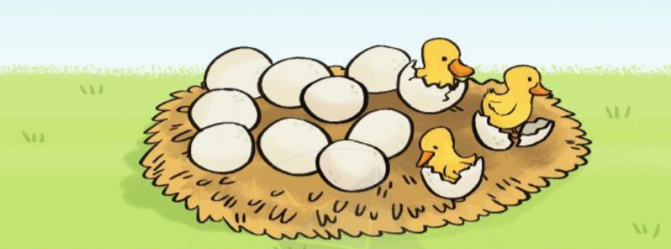
Có mấy con gà nở rồi?
Trong tranh vẽ gì?
12 – 3 = ?
Đếm bớt 3 bắt đầu từ 12
9
10
11
12
Vậy 12 – 3 = 9

Slide 12


Slide 13
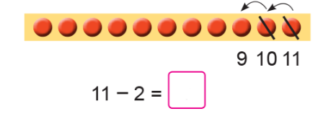
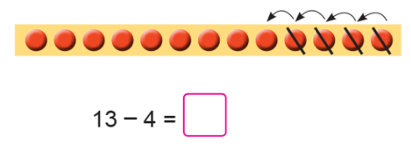
1. Tính
Đếm bớt 2 bắt đầu từ 11
9
Đếm bớt 4 bắt đầu từ 13
9

Slide 14
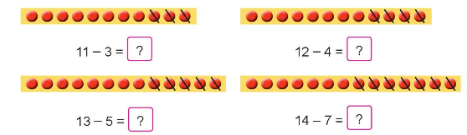
2. Tính
9
8
8
7

Slide 15


Giải cứu thần đèn

Slide 16






Giải
Cứu
Đi tiếp bài
1
2
3
4
5
6

Slide 17


11 – 5 = ?
Đáp án: 6

Slide 18
11 – 6 = ?
Đáp án: 5

Slide 19
12 – 5 = ?
Đáp án: 7

Slide 20
12 – 6 = ?
Đáp án: 6

Slide 21
14 – 5 = ?
Đáp án: 9

Slide 22
13 – 6 = ?
Đáp án: 7

Slide 23
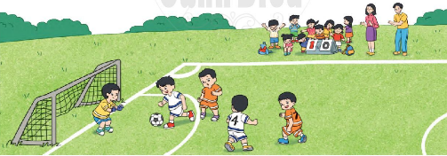
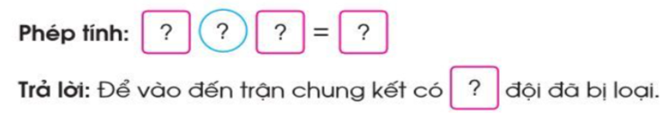
4. Giải bóng đá nhi đồng năm nay có 11 đội tham gia. Vào tới trận chung kết chỉ còn 2 đội. Hỏi để vào trận chung kết mấy đội đã bị loại?
Bài toán cho ta biết điều gì? Hỏi gì?

Slide 24
Thứ tư ngày 20 tháng 10 năm 2021
Toán
Bài: Phép trừ (có nhớ) trong phạm vi 20.
5. Phép tính :
11 - 2 = 9
Trả lời : Hai hàng có tất cả…….bạn .
9

Slide 25


HẸN GẶP LẠI

